Slide 1
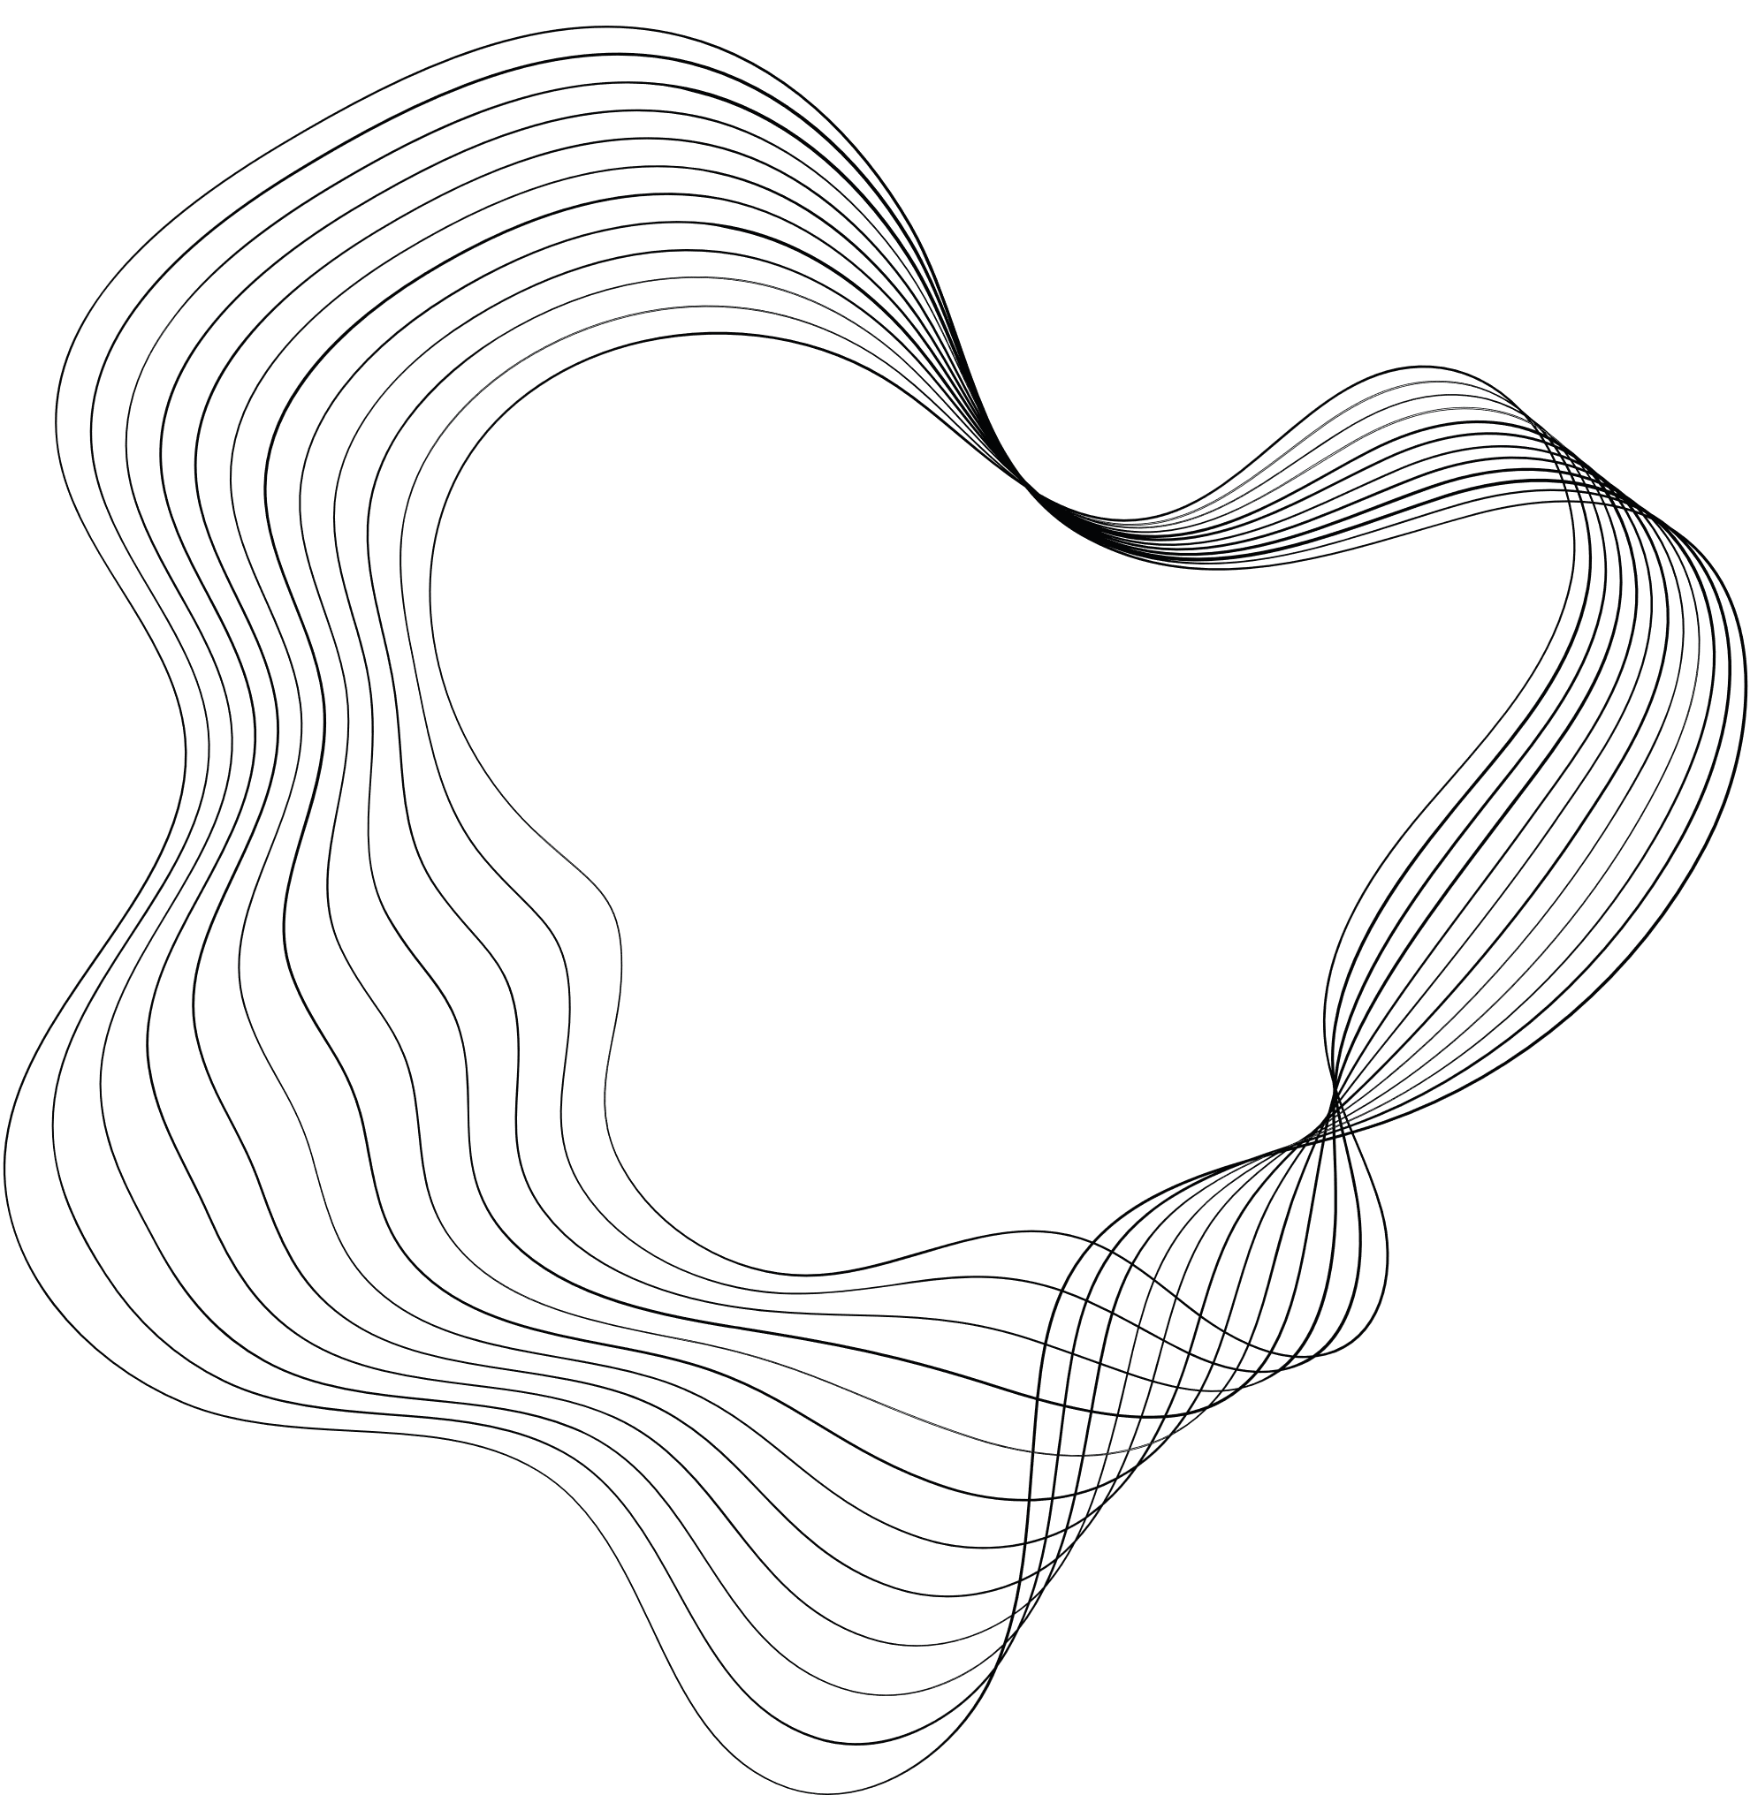


PRESENTATION FINALTERM
BAGGING & BOOSTING
TS. Hoàng Anh
Nhóm 12

Slide 2
Bảng phân công nhiệm vụ
MSSV | Họ và tên | Công việc, nhiệm vụ | Mức độ hoàn thành
52000321 | Nguyễn Vĩnh Nghi | Tìm hiểu về thuật toán Adaboost | 100
52100495 | Nguyễn Thanh Triều | Tìm hiểu về phương thức Boosting | 100
52000321 | Lê Thị Thùy Dương | Tìm hiểu so sánh giữa các biến thể của phương thức ensemble learning | 100
52100416 | Nguyễn Huy Hưng | Tìm hiểu về phương thức Bagging | 100
52100674 | Trần Thị Vẹn | Tìm hiểu về gradient boosting, xgboost | 100
51900821 | Hồ Thịnh Phát | Code, làm slide | 100
51900544 | Hà Minh Quân | Code, làm slide | 100

Slide 3
Nội dung bài thuyết trình
Bagging & Boosting là gì ?
Các giải thuật áp dụng Bagging và Boosting
Ưu nhược điểm của các giải thuật.
Demo

Slide 4
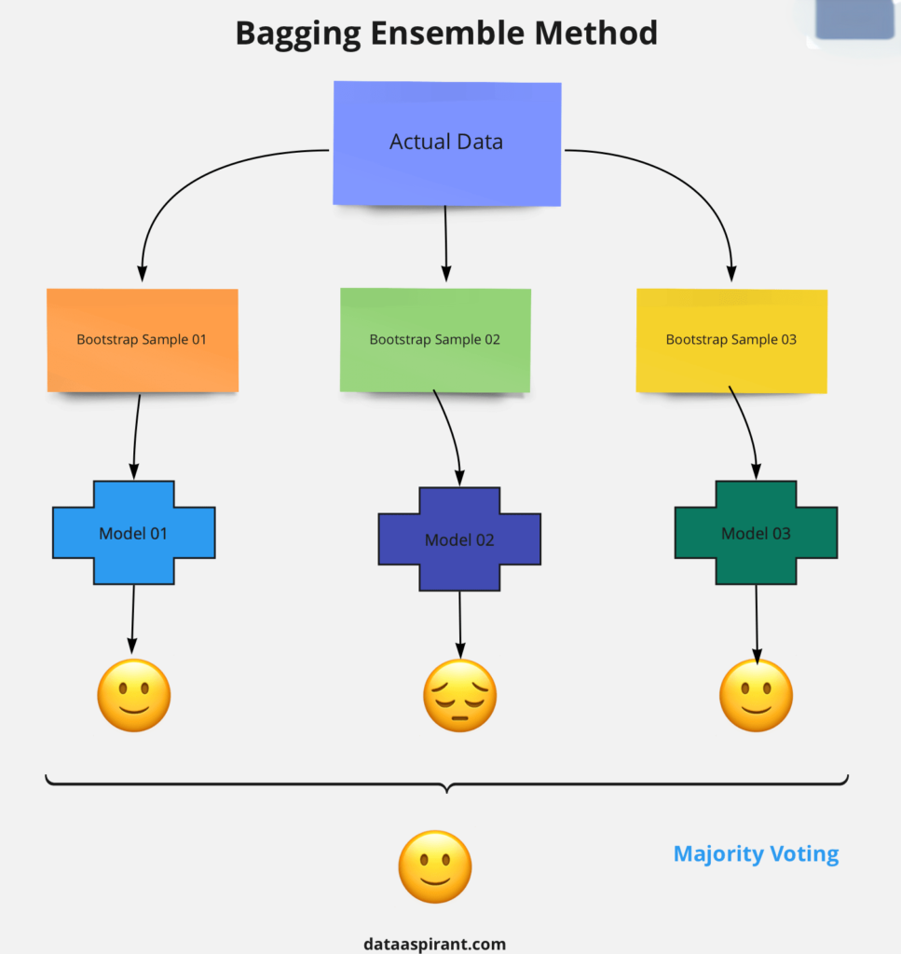
Bagging và Boosting
Bagging
Các bước thực hiện của thuật toán:
Bước 1: Tạo ngấu nhiên các N bags từ tập train set.
Bước 2: Tạo N model "yếu" và train trên mỗi bag, độc lập với nhau.
Bước 3: Sử dụng các objects đã trained để dự đoán

Slide 5
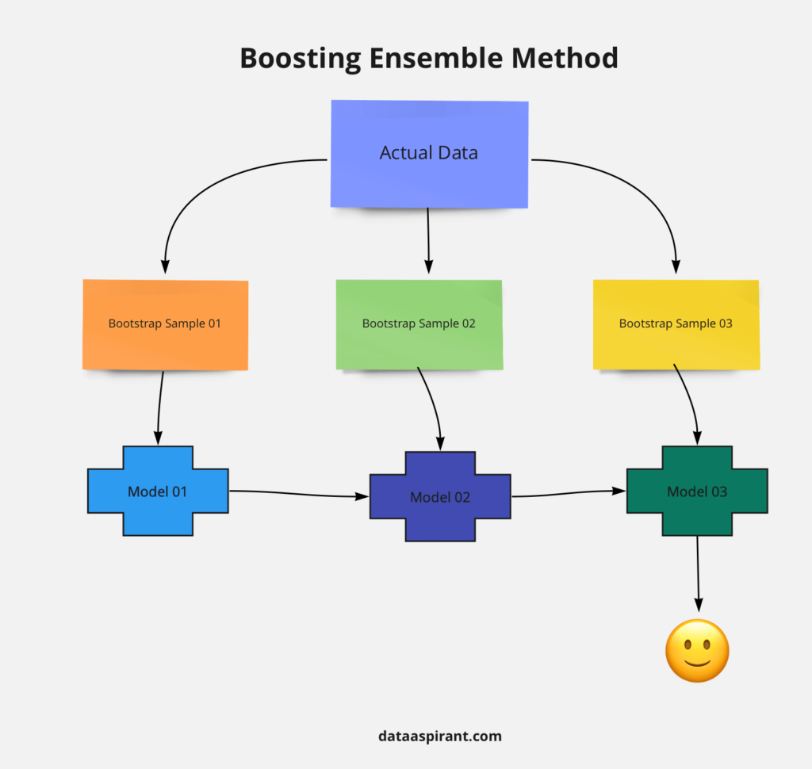
Bagging và Boosting
Boosting
Boosting là kỹ thuật trong ensemble learning tạo mô hình mạnh hơn bằng cách kết hợp nhiều mô hình yếu. Nó xây dựng mô hình từ dữ liệu huấn luyện, sửa lỗi từ các mô hình sau dựa trên kết quả của các mô hình trước, tiếp tục thêm mô hình cho đến khi đạt được độ chính xác mong muốn hoặc ngưỡng cực đại.

Slide 6
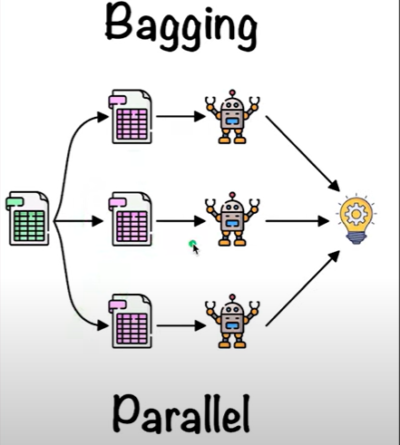
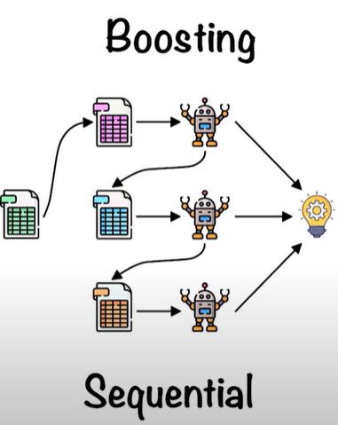
Bagging và Boosting

Slide 7
So sánh Bagging và Boosting
Bagging | Boosting
Tạo ra nhiều tập dữ liệu con từ tập dữ liệu huấn luyện bằng cách lấy mẫu tái lặp (bootstrap). Mỗi tập dữ liệu con được sử dụng để huấn luyện một mô hình độc lập. | Tạo ra các mô hình tuần tự theo chuỗi. Mỗi mô hình sau tập trung vào việc sửa đổi lỗi của mô hình trước đó, tập trung vào các mẫu bị phân loại sai.
Các dự đoán từ các mô hình con được kết hợp bằng việc lấy trung bình (đối với hồi quy) hoặc lấy phiếu bầu (đối với phân loại) để đưa ra dự đoán cuối cùng. | Các mẫu bị phân loại sai được tăng trọng số để chú ý đến chúng hơn trong lần huấn luyện tiếp theo. Các dự đoán từ các mô hình con được kết hợp bằng việc gán trọng số cho mỗi mô hình dựa trên hiệu suất của nó.
Tập trung vào việc giảm phương sai (variance) bằng cách sử dụng nhiều mô hình độc lập | Tập trung vào việc cải thiện sự biểu diễn (bias) của mô hình bằng cách tập trung vào việc sửa đổi lỗi của mô hình trước đó.
Bagging hiệu quả với dữ liệu nhiễu cao hơn | Có thể bị ảnh hưởng nhiều hơn bởi nhiễu, có nguy cơ overfitting cao hơn.

Slide 8
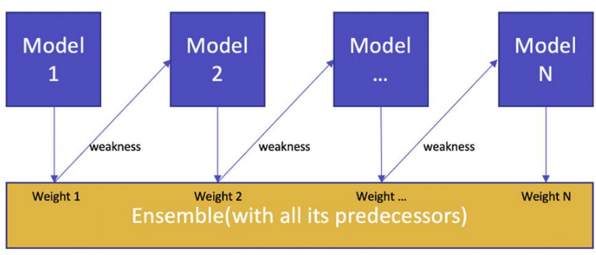
AdaBoost
Adaboost xây dựng một mô hình mạnh bằng cách kết hợp nhiều mô hình yếu. Nó lặp lại việc huấn luyện các mô hình yếu, tập trung vào việc cải thiện phân loại các mẫu khó nhất bằng cách tăng trọng số cho các mẫu bị phân loại sai.
Các mô hình yếu thường là những mô hình đơn giản, thường là các cây quyết định như cây quyết định đơn (decision stump).
Adaboost lặp lại quá trình huấn luyện các mô hình này, tập trung vào việc điều chỉnh trọng số của các mẫu dựa trên việc mô hình trước đó phân loại sai.

Slide 9
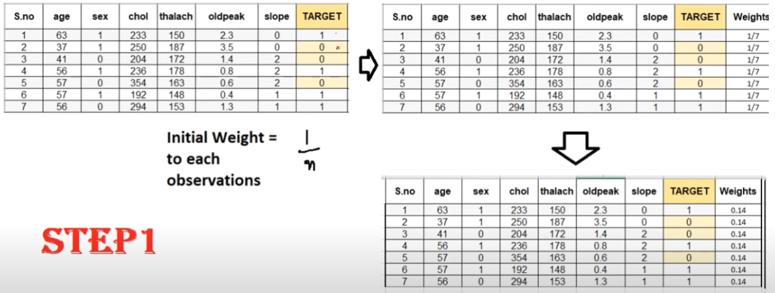
Các bước thực hiện AdaBoost
Bước 1: Khởi tạo các trọng số là 1/n cho mỗi n quan sát

Slide 10
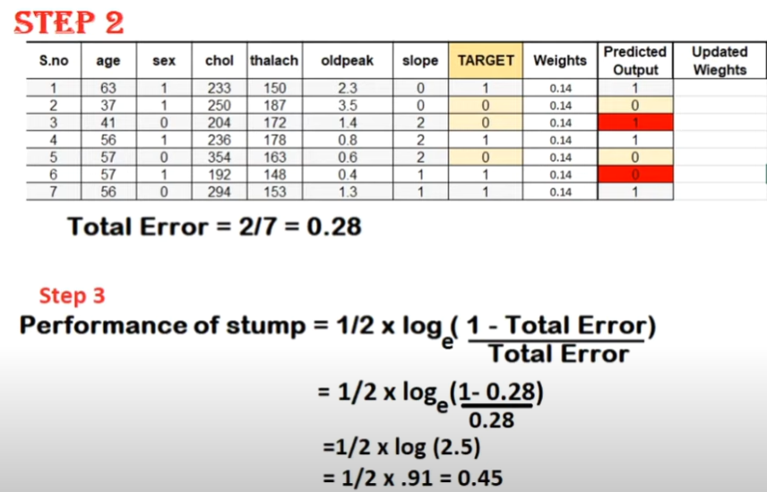
Các bước thực hiện AdaBoost
Bước 2: Chọn 1 feature theo Gini thấp nhất/Cao nhất Information Gain và tính Total Error
Bước 3: Tính toán Hiệu suất của gốc cây (stump).

Slide 11
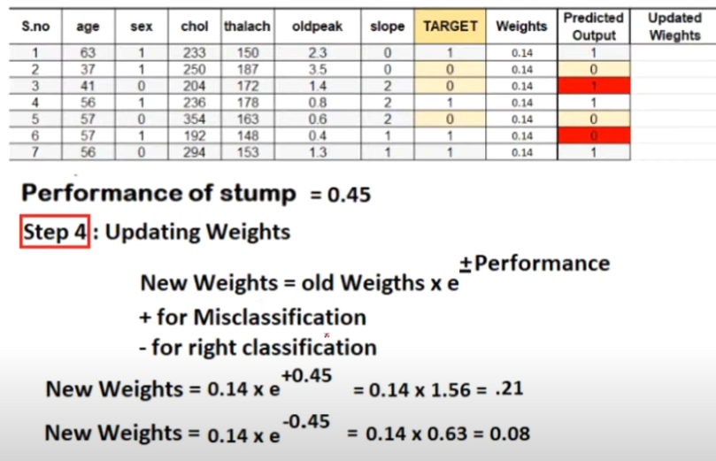
Các bước thực hiện AdaBoost
Bước 4: Tính trọng số mới cho mỗi lần misclassification (tăng) và phân loại đúng (giảm).

Slide 12
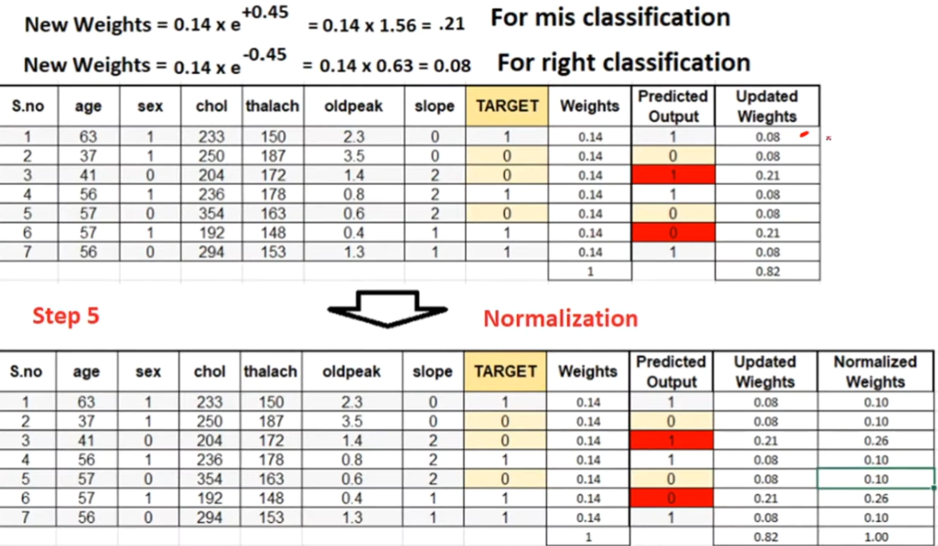
Các bước thực hiện AdaBoost
Bước 5: Chuẩn hóa các trọng số mới sao cho tổng các trọng số bằng 1
Bước 6: Lặp lại từ Bước 2,cho đến khi được cấu hình số lượng ước tính đạt được hoặc độ chính xác đạt được.

Slide 13
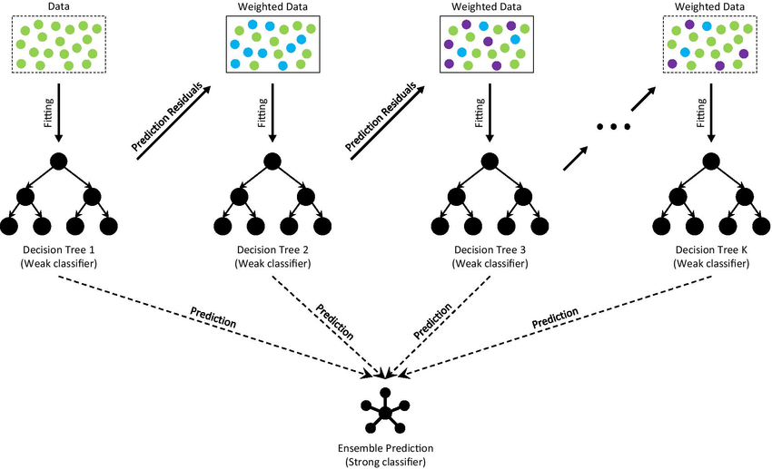
GRADIENT BOOSTING
GB xây dựng các mô hình dự đoán yếu (thường là cây quyết định như cây quyết định đơn) được tạo ra tuần tự theo chuỗi để tạo ra một mô hình dự đoán mạnh hơn.
Tập trung vào việc cải thiện mô hình thông qua các vòng lặp, mỗi vòng lặp thêm vào một mô hình mới để cố gắng sửa đổi lỗi của các mô hình trước đó.

Slide 14
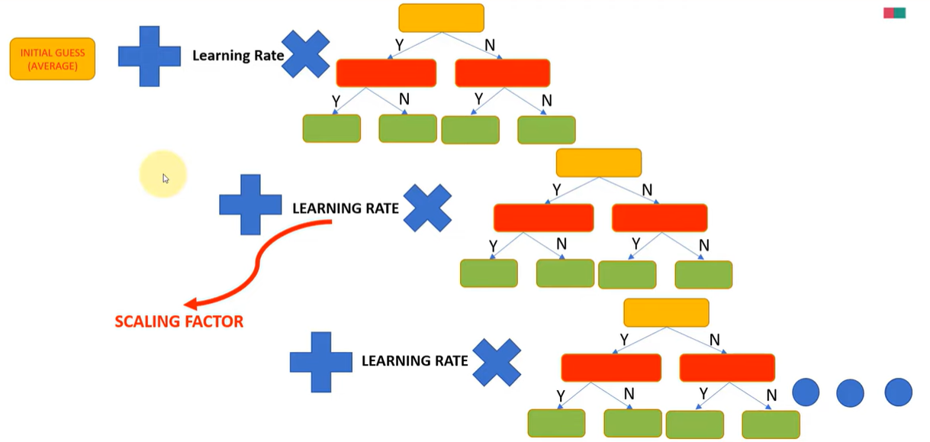
GRADIENT BOOSTING

Slide 15
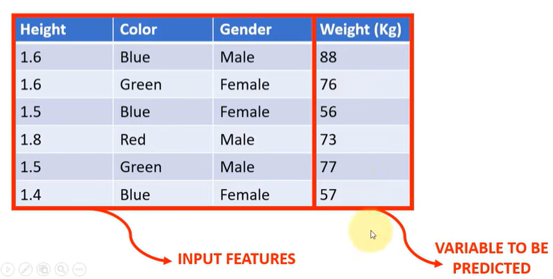
GRADIENT BOOSTING

Slide 16
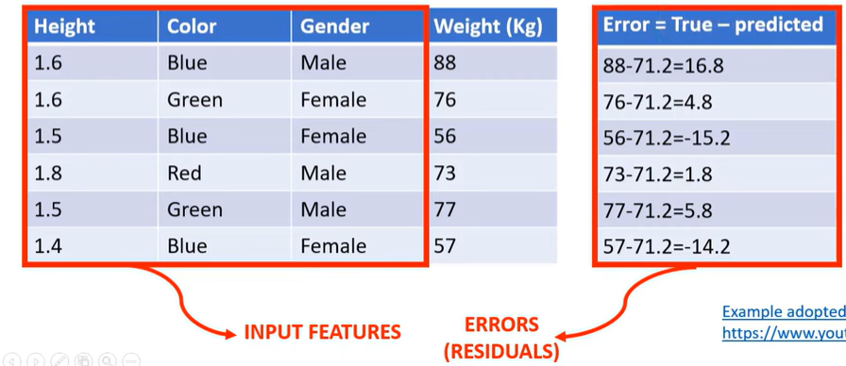
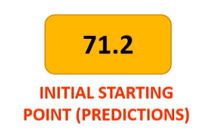
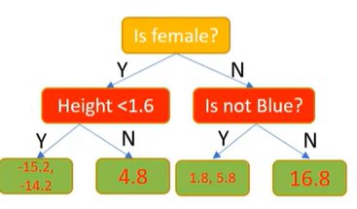
GRADIENT BOOSTING

Slide 17
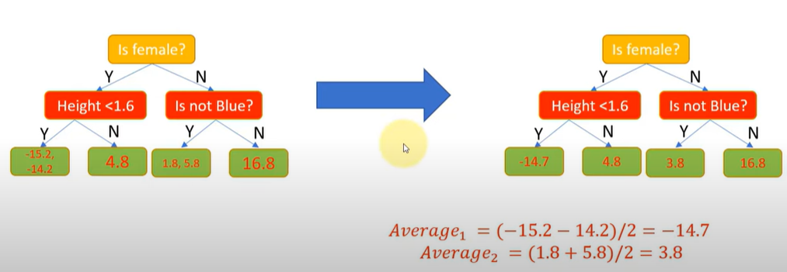

GRADIENT BOOSTING

Slide 18
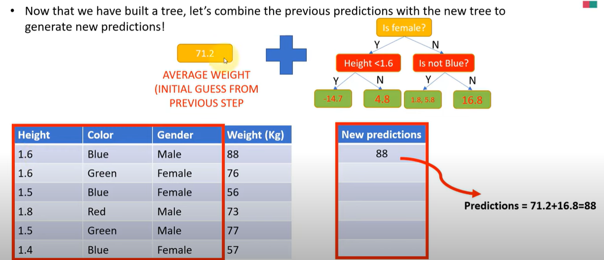
GRADIENT BOOSTING

Slide 19
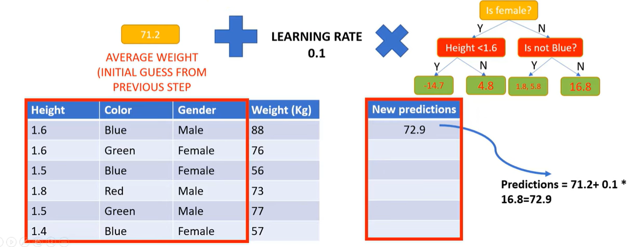
GRADIENT BOOSTING
Notes:
• Thêm tỷ lệ học tập (trong khoảng từ 0 đến 1) để khắc phục vấn đề này.
• Tham số này được sử dụng cho mục đích chia tỷ lệ bằng cách điều chỉnh thông tin mới được thêm vào từ cây mới.
• Việc thêm cây này và nhân rộng nó theo tỷ lệ học tập giúp chúng ta tiến gần hơn một chút đến giá trị thực.
• Bằng cách thực hiện các bước nhỏ hơn, mô hình sẽ đưa ra dự đoán tốt hơn trên tập dữ liệu thử nghiệm (phương sai thấp).

Slide 20
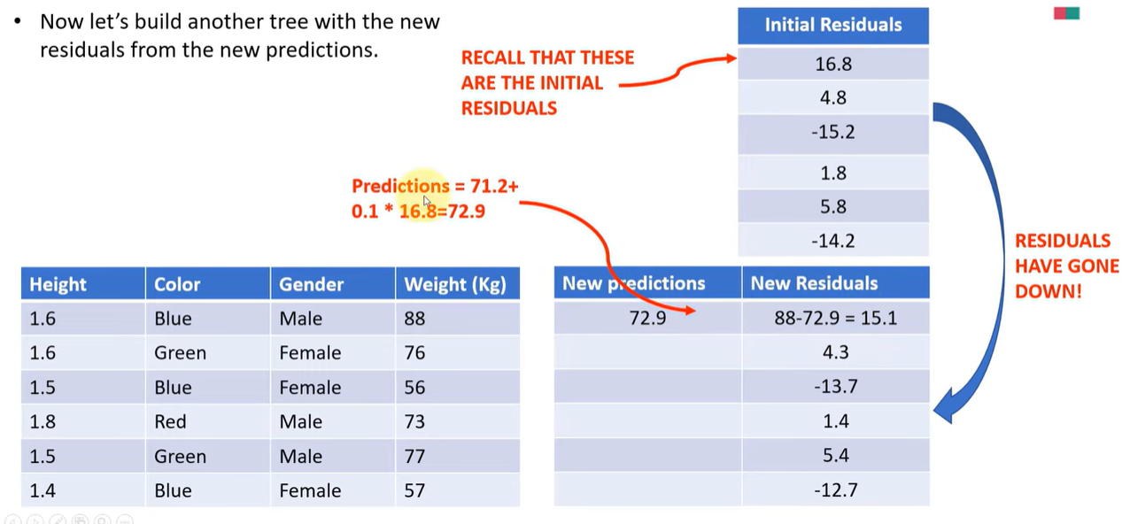
GRADIENT BOOSTING

Slide 21
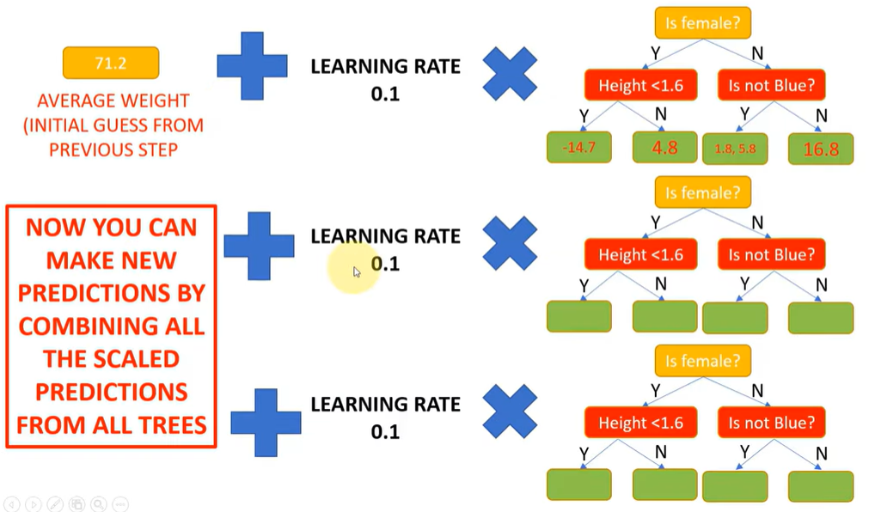
GRADIENT BOOSTING

Slide 22
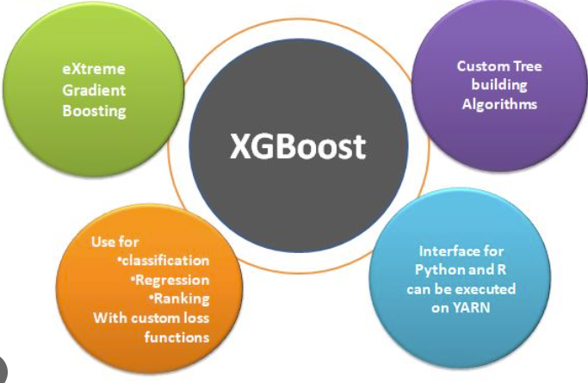
XGBOOST
XGBoost là một trong những thuật toán học máy phổ biến và được sử dụng rộng rãi nhất hiện nay vì đơn giản là nó rất mạnh mẽ.
Sự thu nhỏ theo tỷ lệ của các nút lá (cắt tỉa) – được sử dụng để cải thiện tính tổng quát của mô hình
Newton Boosting – cung cấp một tuyến đường trực tiếp đến cực tiểu thay vì giảm độ dốc, làm cho nó nhanh hơn nhiều
Một tham số ngẫu nhiên bổ sung – giảm mối tương quan giữa các cây, cuối cùng cải thiện sức mạnh của nhóm

Slide 23
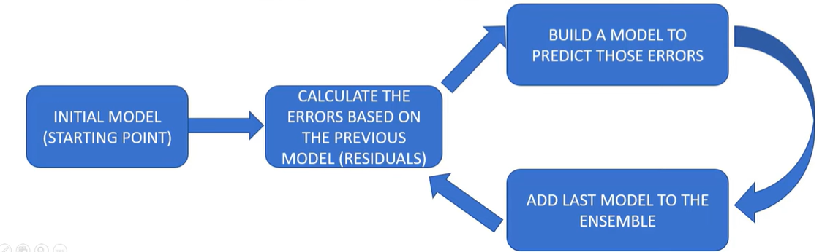
XGBOOST

Slide 24
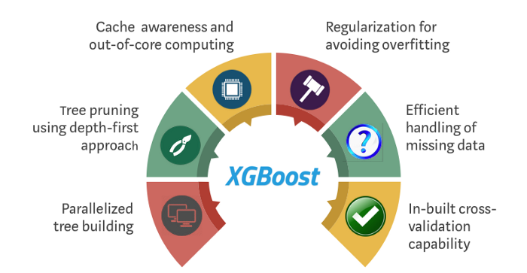
XGBOOST

Slide 25
SO SÁNH CÁC MODEL
 | adaboost | gradiend boost | XG boost
Cách tiếp cân | Tập trung vào việc tạo ra chuỗi các mô hình yếu tuần tự, tăng trọng số cho các mẫu bị phân loại sai để tập trung vào các mẫu khó nhất. | Tạo ra một chuỗi các mô hình dự đoán yếu và tập trung vào việc cải thiện dự đoán thông qua việc sửa lỗi một cách tuần tự. | Gradient Boosting được tối ưu hóa và cải tiến với các kỹ thuật như tối ưu hóa hàm mất mát và quản lý quá trình huấn luyện.
mô hình cơ bản | Thường sử dụng cây quyết định đơn (decision stump) | Thường sử dụng các cây quyết định | Thường sử dụng các cây quyết định
Điểm mạnh | Dễ dàng triển khai, hiệu quả với dữ liệu không quá nhiễu. | Hiệu quả trong việc xử lý dữ liệu lớn, có khả năng xử lý nhiễu, linh hoạt và mạnh mẽ hơn Adaboost. | Tính toán nhanh hơn, hiệu suất cao, hỗ trợ song song và có nhiều cải tiến về tối ưu hóa so với Gradient Boosting thông thường.
Tóm lại | Dễ triển khai, hiệu quả với dữ liệu không quá nhiễu. | Mạnh mẽ với dữ liệu lớn, có khả năng xử lý nhiễu tốt hơn Adaboost. | Cải tiến của Gradient Boosting, tính toán nhanh hơn, hiệu suất cao và có nhiều kỹ thuật tối ưu hóa hơn.

Slide 26

PRESENTATION FINALTERM
CẢM ƠN THẦY VÀ CÁC BẠN ĐÃ LẮNG NGHE!

